Slide 1
Tento vzdělávací materiál vznikl v rámci projektu EU – peníze školám
Název projektu : Objevujeme svět kolem nás Reg. číslo projektu: CZ.1.07/1.4.00/21.2040

Slide 2
Tabulkový procesor – příklad 5
Zpracujte graf vývoje venkovních teplot z naměřených hodnot. Pro vyhodnocení těchto hodnot použijte funkce „průměr, maximum a minimum“.

Slide 3
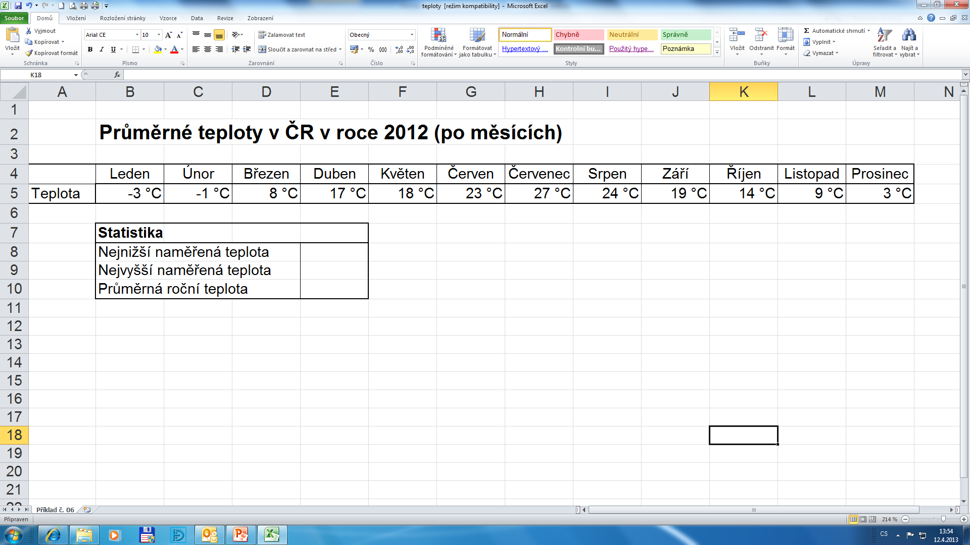
Vypracujte následující tabulku

Slide 4
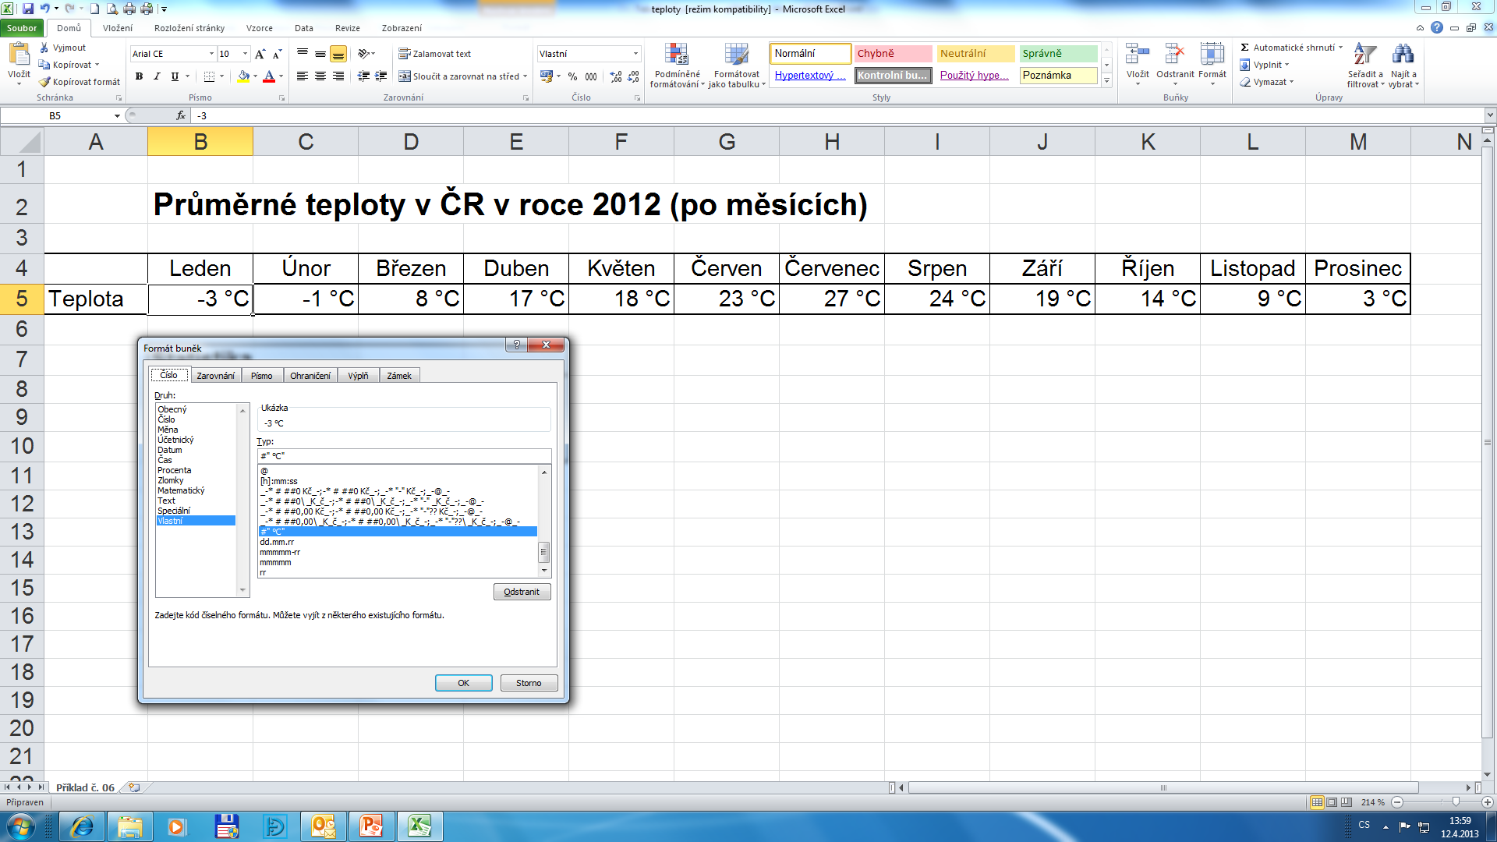
Nastavte u čísel °C pomocí formátu buněk

Slide 5
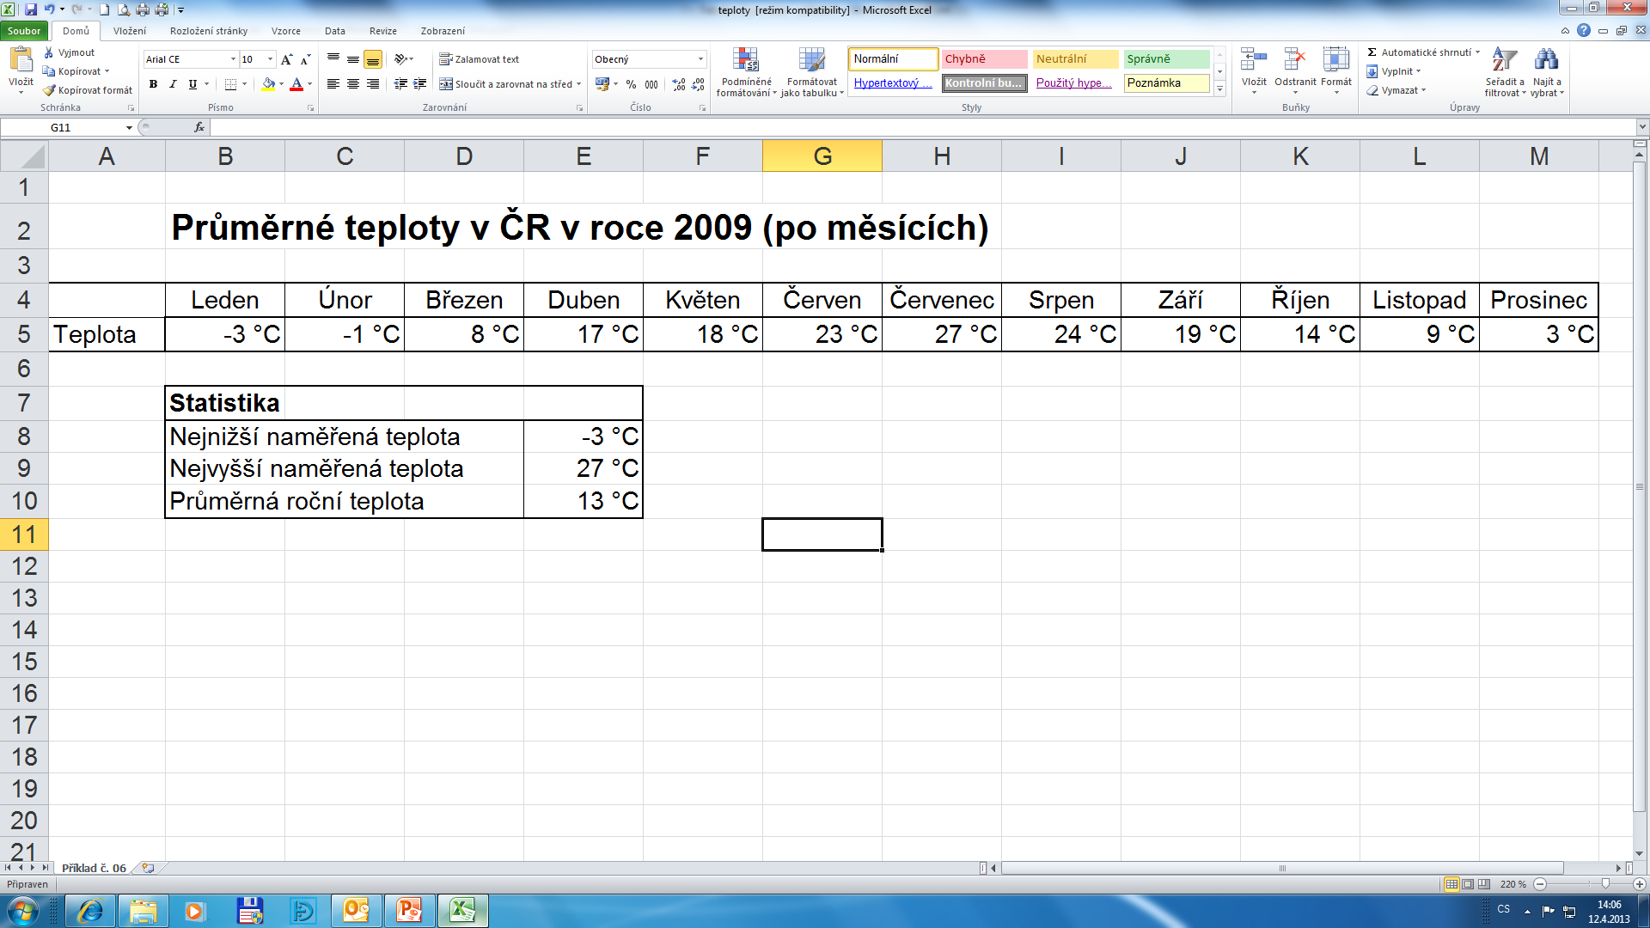
Postupně nastavte funkce minimum, maximum a průměr

Slide 6
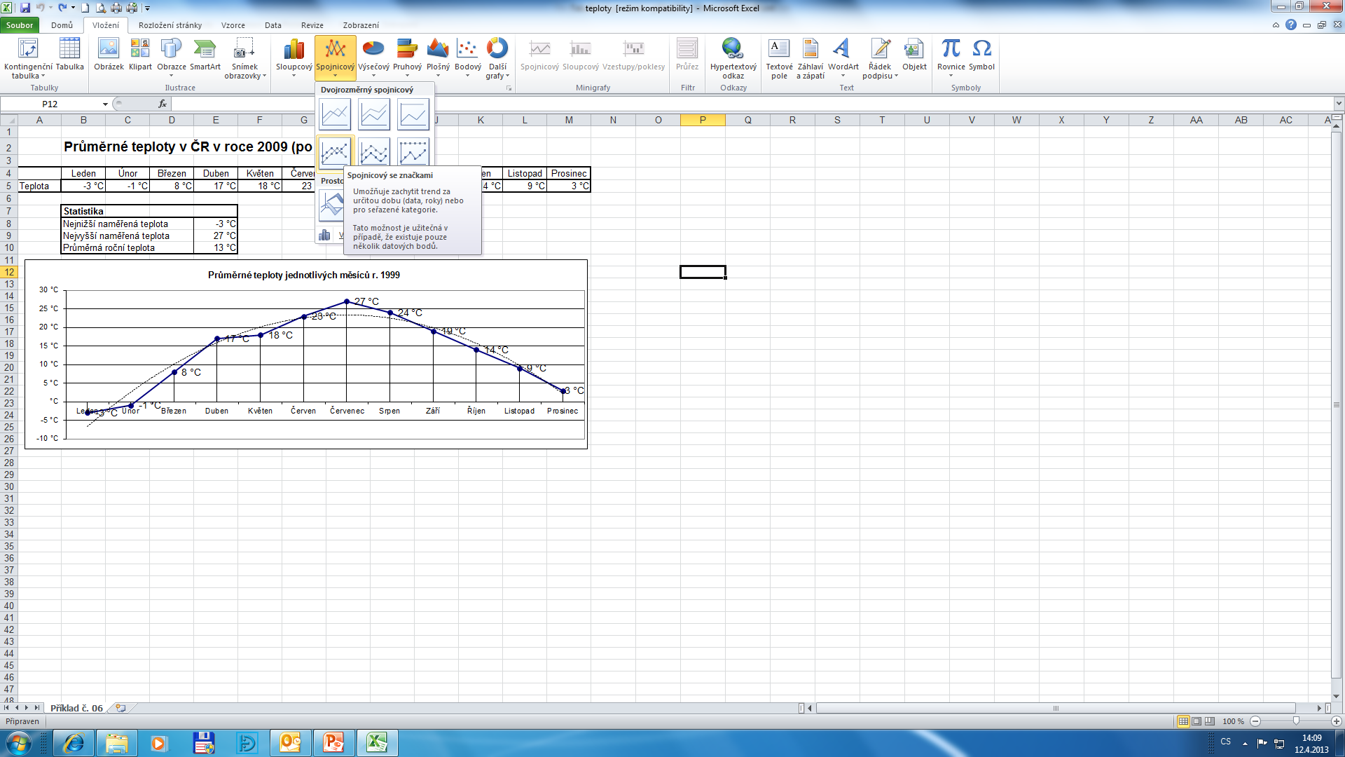
Vložte graf (spojnicový se značkami)

Slide 7
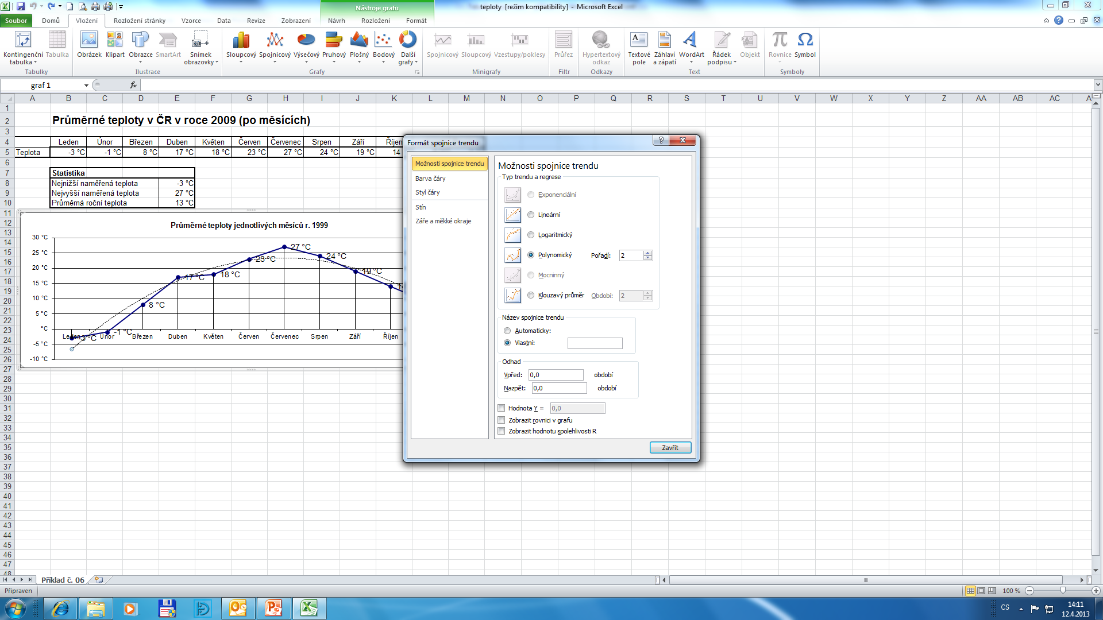
Vložte polynomickou spojnici trendu
pravé tlačítko na křivce

Slide 8
Název projektu : Objevujeme svět kolem nás Reg. číslo projektu: CZ.1.07/1.4.00/21.2040
Autor : Mgr. Martin Kolský
Období vytvoření výukového materiálu : duben 2013
Vzdělávací obor : Informatika pro 8. ročník
Anotace : Prezentace na základě příkladu ukazuje způsob použití statistických funkcí a vložení grafů v tabulkovém procesoru.
Očekávaný výstup : Žák zná základní principy vkládání vzorců a grafů v tabulkovém procesoru.
Obrazový zdroj : Microsoft® Office 2010 Proofing Tools

